Slide 1
Internet Impact on Education
Komputer dan Masyarakat

Slide 2
MOOC
Massive Online Open Course

Slide 3
Apa itu MOOC ?
Merupakan perkuliahan online yang bertujuan agar perkuliahan terbuka dan dapat diikuti oleh sebanyak mungkin peserta melalui media web. Selain menyediakan materi perkuliahan standar, seperti: rekaman perkuliahan, buku teks, dan set permasalahan; juga ada forum diskusi.
Notes:
MOOC is an online course aimed at unlimited participation and open access via the web. In addition to traditional course materials such as filmed lectures, readings, and problem sets, many MOOCs provide interactive user forums to support community interactions between students, professors, and teaching assistants (TAs). MOOCs are a recent development in distance education which was first introduced in 2008 and emerged as a popular mode of learning in 2012
Sumber: http://en.wikipedia.org/wiki/Massive_open_online_course

Slide 4
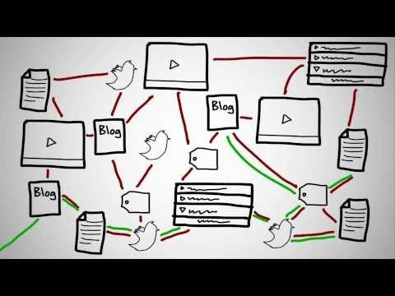

Slide 5
Daftar MOOC
edX
Coursera
Khan Academy
Udemy
HarukaEdu → Indonesia
iVersity
dll
Notes:
Cari MOOC yang pernah Anda dengar atau gunakan

Slide 6
Open Access Journal

Slide 7
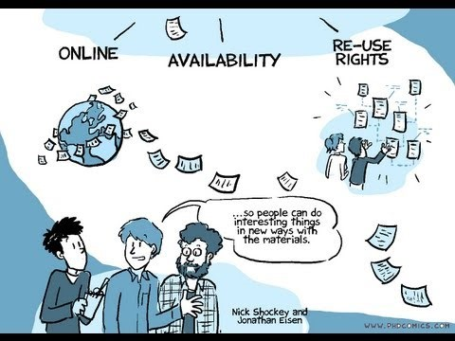
Notes:
Apa itu Open Access ?

Slide 8
Apa itu Open Access Journal
Jurnal ilmiah yang tersedia secara online untuk para pembaca atau peneliti tanpa halangan finansial, legal, dan teknis selain penggunaan akses internet itu sendiri.
Notes:
Open access (OA) journals are scholarly journals that are available online to the reader "without financial, legal, or technical barriers other than those inseparable from gaining access to the internet itself.“ (Sumber: http://en.wikipedia.org/wiki/Open_access_journal)

Slide 9
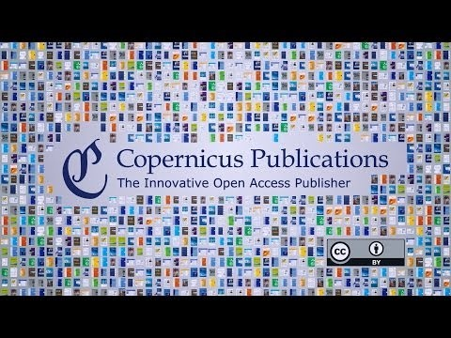
Notes:
Contoh Open Access Journal

Slide 10
Manfaat Open Access
Percepatan siklus penelitian semakin cepat
Meningkatnya keterlihatan, penggunaan, dan dampak dari hasil penelitian
Return on Investment bagi pemberi dana
Dapat digunakan untuk bahan ajar
Notes:
Sumber: http://www.eprints.org/openaccess/

Slide 11
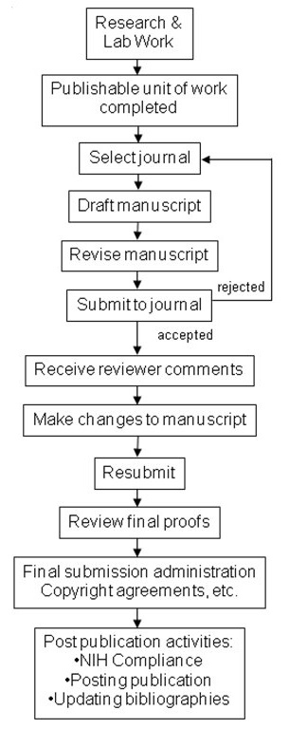
Alur Publikasi Jurnal
Sumber: http://www.istl.org/10-summer/refereed2.jpg
Setiap jurnal mungkin memiliki alur yang berbeda, namun secara umum dapat digambarkan seperti alur di samping

Slide 12
Beberapa sumber:
http://www.istl.org → Issues in Science and Technology Librarianship publishes substantive content of interest to science and technology librarians
http://www.ijtra.com → a refereed international journal to be of interest and use to all those concerned with research in various fields of, or closely related to, Science, Technology & Engineering disciplines.
http://www.ijbritish.com → aims are to publish high-quality papers with a specific focus on learning within their specified focus that are accessible and of interest to educators, researchers and academicians ... that communicates current research on computer engineering and information technolog

Slide 13
Beberapa sumber:
Academia.edu
http://doaj.org/

Slide 14
Kata kunci apa yang dapat Anda gunakan untuk mencari Open Access Journal ?

Slide 15
Tetap berhati-hati ketika menggunakan jurnal dari open access

Slide 16
Tugas
Buatlah tulisan ilmiah populer dengan tema (pilih salah satu):
Dampak internet pada individu
Dampak internet pada pemerintahan
Dampak internet pada ekonomi
Dampak internet pada komunitas/masyarakat
Bobot: 10 % dari nilai akhir

Slide 17
Kriteria Pengerjaan
Alur
  Penjelasan umum dampak internet terhadap ... (sesuai tema pilihan)
  Pilih studi kasus yang relevan dengan tema (terutama yang terjadi di Indonesia)
  Setiap mahasiswa harus memilih studi kasus yang berbeda!; jika temanya sama
  Item pembahasan (minimal):
    Judul
    Ringkasan dari kasus yang Anda pilih
    Analisa Anda
    Jika Anda berada pada situasi yang sama, apa yang akan Anda lakukan secara berbeda agar hasilnya lebih baik
    Dll

Slide 18
Dateline
3 Maret 2015

Slide 19
Kriteria Penilaian
Partisipasi (10%)
Tulisan (60%)
  Pemilihan dan penggunaan referensi
  Karya ditulis dengan baik (co: tidak plagiat)
  Penuturan tulisan dengan baik sehingga ide penulis tersampaikan
Presentasi (30%)
  Isi presentasi (15%)
    Ringkas dan memanfaatkan berbagai media (100 poin)
    Copy paste dari tulisan (0 poin)
  Cara penyampaian materi (15%)
    Penyampaian secara baik tanpa menggunakan kertas catatan (100 poin)
    Menggunakan kertas catatan (30 poin)
    Tidak presentasi (0 poin)

